Slide 1
PTICE SELICE U BiH

Slide 2
Bijela roda
Latinski naziv: Ciconia ciconia
U narodu vrlo omiljena ptica, uz koju su vezane brojne priče, basne i poslovice.
Veličine je oko jednog metra, a teži 3 do 3,5 kilograma.
Najviše voli močvarno tlo, vlažne livade i travnjake gdje se hrani žabama, zmijama, skakavcima, ribama, kukcima, miševima itd.
Gnijezda gradi od granja, najčešće u naseljima: na krovovima kuća, električnim stupovima i na velikom usamljenom drveću, ponekad u malim kolonijama.
Leti s ispruženim vratom (i tako se razlikuje od čaplje koja leti savijenog vrata), često se vidi dok lebdi visoko na toplim zračnim strujama.
Glasa se dosta tihim, promuklim siktanjem, a komunicira i karakterističnim klepetanjem kljuna.
Roda je selica koja zimuje u Africi. Mužjak i ženka obično godinama ostaju zajedno (neki izvori govore o doživotnom zajedništvu) i obično se u proljeće vraćaju u svoje staro gnijezdo.

Slide 3
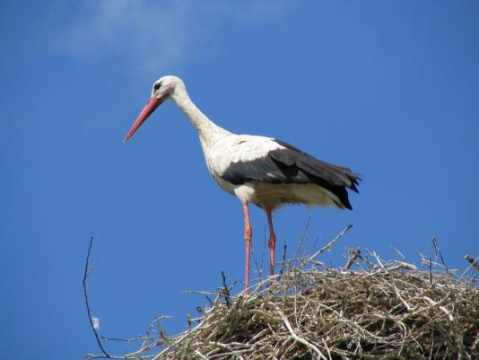

Slide 4
Kos
Latinski naziv: Turdus merula
Kos je vrlo česta i dobro poznata ptica.
Mužjak ima crno perje i žuti kljun, a ženka je smeđa i pjegava po trbuhu s crnkastim kljunom.
Veličine je oko 25 cm, teži oko 100 g, a raspon krila je 34 do 38 cm.
Hrani se gujavicama, bobičastim plodovima, kukcima i voćem. Može doživjeti do 5 godina.
Gnijezdi uobičajeno u vrtovima, parkovima i šumama (uključujući duboku šumu). Gnijezdo gradi na tlu, u grmlju ili na stablu.
Pjeva s dobro vidljivog mjesta, većinom u sumrak i zoru. Pjesma je vrlo zvučna i ugodna, sastoji se od jasnih, izmjenjujućih visokih i niskih tonova, skoro uvijek praćenih tišim, kratkim cvrkutom.

Slide 5
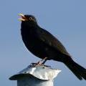

Slide 6
Lastavica
Latinski naziv: Hirundo rustica
Lastavica je naša česta ptica, omiljena u narodu, prepoznatljiva po svom brzom i okretnom letu te po rašljastom repu s dugim rubnim perima.
Leđa su joj plavo-crna, trbuh svjetliji, a grlo i čelo su crvenkasti.
Mužjaci i ženke su slični. Veličine je do 19 cm, teži do 25 g, a raspon krila je 30-ak cm.
Obitava u naseljima, češće na selu nego u gradovima. Hrani se kukcima koje lovi u letu, a i pije tijekom niskog leta nad vodom. Može doživjeti do 5 godina.
Gnijezdi se isključivo u ljudskim naseljima te je i oblikom gnijezda vezana za ljudske nastambe. Otvoreno gnijezdo je izgrađeno od blata i slamki, obično u unutrašnjosti zgrada (na gredama, u udubinama štala i sjenika) ili pod mostovima.
Pjesma je brzo cvrkutanje s naglim, ubačenim graktavim zvukovima. Lastavica je selica. Na seobi odmara u velikim jatima u trsci. Leti istrzano i treperavo (klizanja na ispruženim krilima su razmjerno kratka i brza).

Slide 7
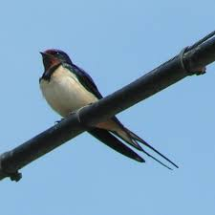

Slide 8
Kukavica
Latinski naziv: Cuculus canorus
Kukavica je siva ptica s prugastim trbuhom i tamnim krilima.
Veličine je 32 do 34 cm, teži 100 do 130 g, a raspon krila je oko 60 cm.
Rijetko dolazi blizu gusto naseljenih mjesta, prilično je plašljiva. Hrani se kukcima i gusjenicama. Može doživjeti do 10 godina.
Kukavica ima nametnički tip gniježđenja, polaže jaja u gnijezda drugih ptica, po jedno u svako. Uopće ne gradi vlastita gnijezda.
Često je progone male ptice, npr. bijele pastirice. Zov mužjaka je poznato kukanje, daleko čujno "kuu-kuu", ponovljeno u dugim nizovima. Kukavica je selica, zimuje u Africi, južno od Sahare.

Slide 9
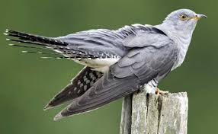

Slide 10
Slavuj
Latinski naziv: Luscinia megarhynchos
Slavuj je zbog svog prekrasnog pjeva često spominjana ptica u narodnim pričama i poslovicama, a češće ga se može čuti nego vidjeti.
Tijelo mu je smeđe boje, trbuh je dosta svjetliji. Prilično krupan i dugorep. Veličine je oko 17 cm, teži do 27 grama, raspon krila je do 26 cm.
Živi na rubovima bjelogoričnih i miješanih šuma, u prakovima i vrtovima. Hrani se kukcima, puževima i paucima te sitnijim plodovima. Može doživjeti do 5 godina. Gnijezdi u guštarama, u gustom raslinju šuma i parkova.
Gnijezdo gradi tik uz tlo ili na tlu od suhih stabljika, mahovine i korjenčića. Oprezan je, drži se dobro skriven u grmlju.
Pjeva iz gustog raslinja, često noću, ali i danju: glasno i prekrasno pjeva.
Slavuj je selica, zimuje u Africi, južno od Sahare.

Slide 11
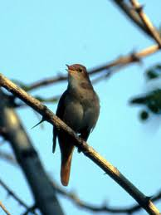

Slide 12
Radila:Karla Prusina 7a

